Slide 1

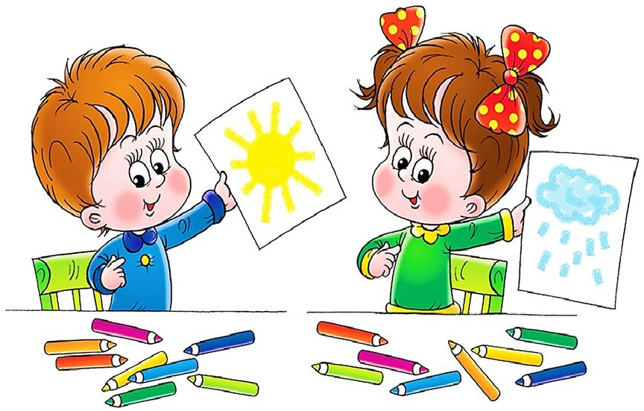
Муниципальное бюджетное дошкольное образовательное учреждение "Новоаганский детский сад комбинированного вида "Снежинка"
Мастер - класс:
«Использование метода интеллект - карт в работе с детьми дошкольного возраста»
Подготовила воспитатель: Калинина Г.Е.

Slide 2

Интеллект карта, или карта мышления (mind-maps) – это отображение на бумаге эффективного способа думать, запоминать, вспоминать, решать творческие задачи, а также возможность представить и наглядно выразить свои внутренние процессы обработки информации, вносить в них изменения, совершенствовать.
Интеллектуальная карта – это графический способ представления информации.

Slide 3
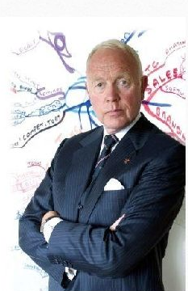
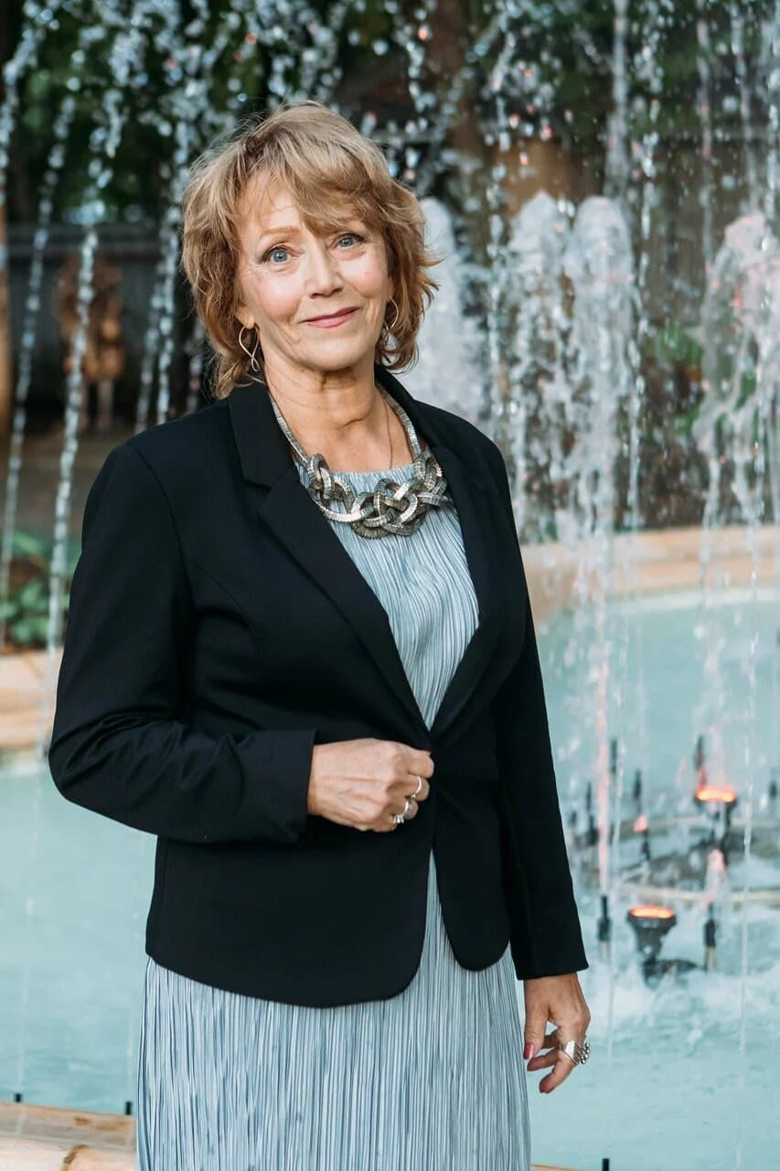
История интеллект карт
Основателем интеллект -карты является Тони Бьюзин известный писатель, лектор, консультант по вопросам интеллектам психологии обучения проблем мышления. Психолог, который посвятил свою жизнь проблемам восприятия и запоминания информации, понимал, что обычная текстовая информация гораздо тяжелее ложится в нашу память, поэтому и предложил свой способ ее
организации.
Адаптировала интнлект - карту для работы с дошкольниками и предложила использовать ее для развития связной речи детей, Валентина Михайловна Акименко, кандидат педагогических наук, доцент кафедры специальной педагогики и предметных методик
Ставропольского государственного педагогического института.

Slide 4
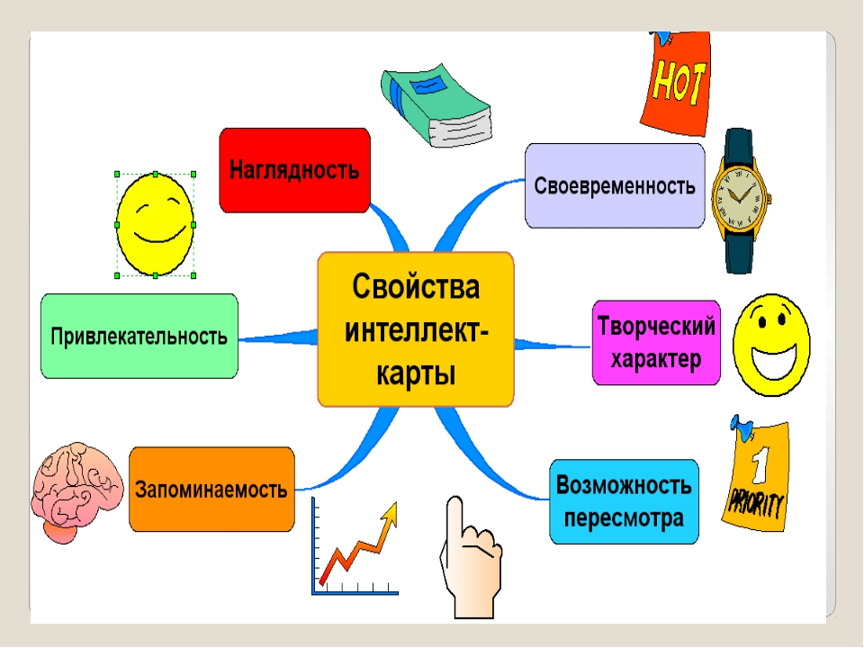

Slide 5
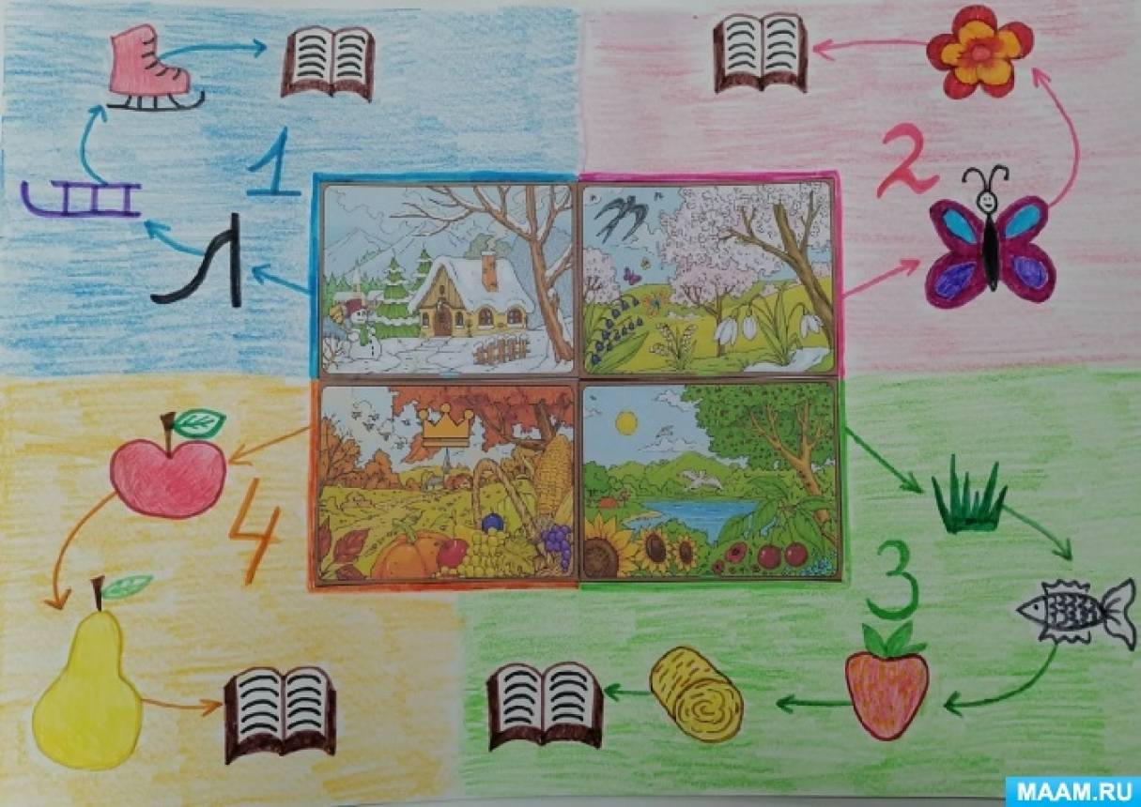
Интеллект - карты можно использовать в трёх направлениях.
1 направление
Цель – сбор материала
(информации) о
предмете,
явлении, объекте.
Задачи:
• Создать карту в
ходе обсуждения
• Расширять
словарный запас
• Развивать
процессы
мышления
2 направление
Цель – развитие
связной речи детей
Задачи:
• Формировать
умение
последовательно и
самостоятельно
излагать свои
мысли
3 направление
Цель – закрепление и
обобщение материала
Задачи:
• Создать карту как итог работы с детьми по теме
• Развивать у детей
умение выделять
главную мысль
• Активизировать
словарь,
совершенствовать
связную речь детей

Slide 6
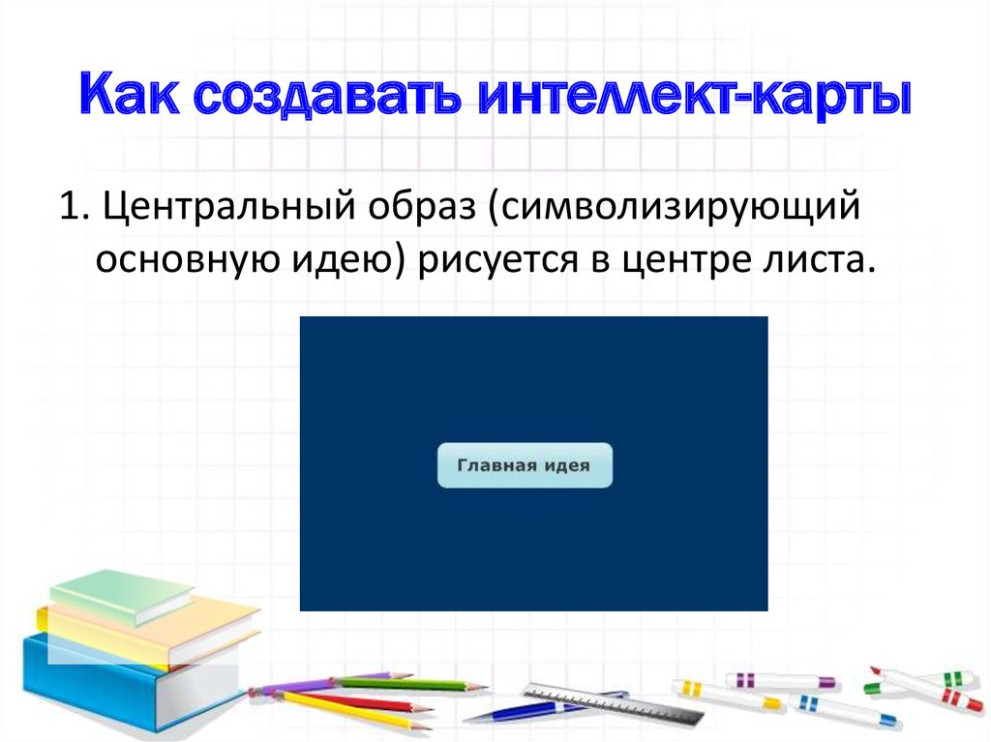
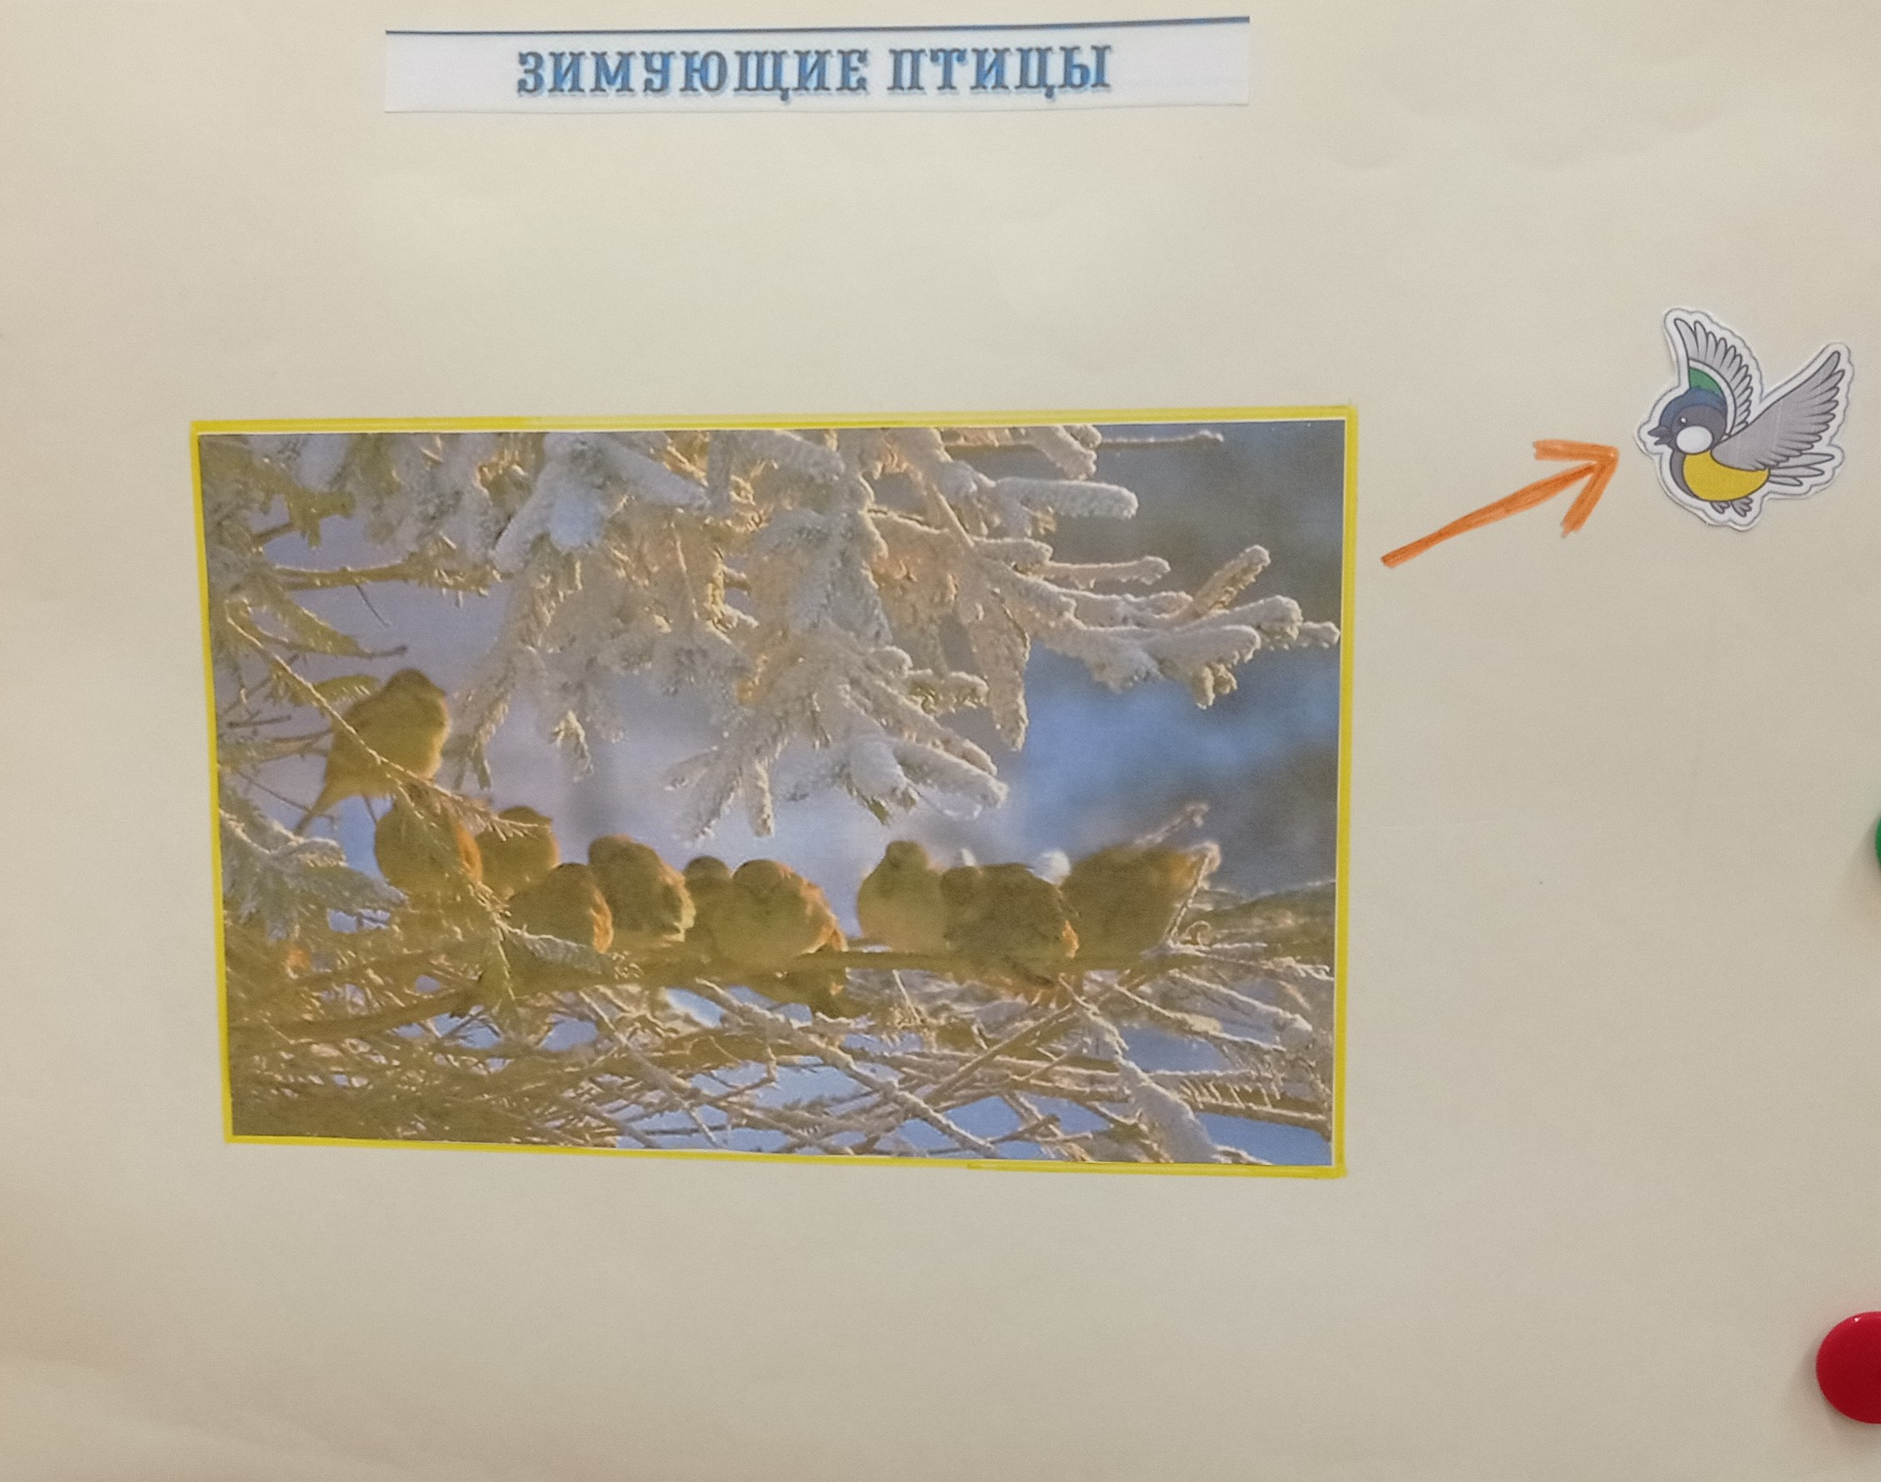

Slide 7
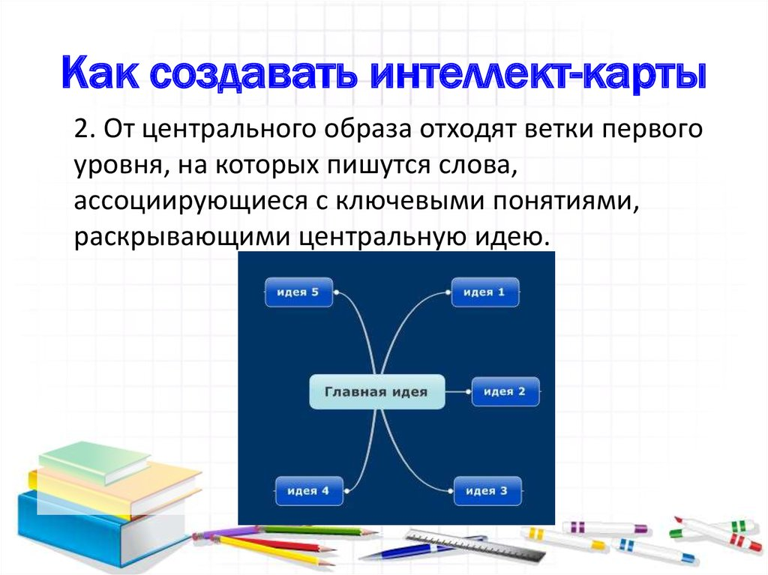
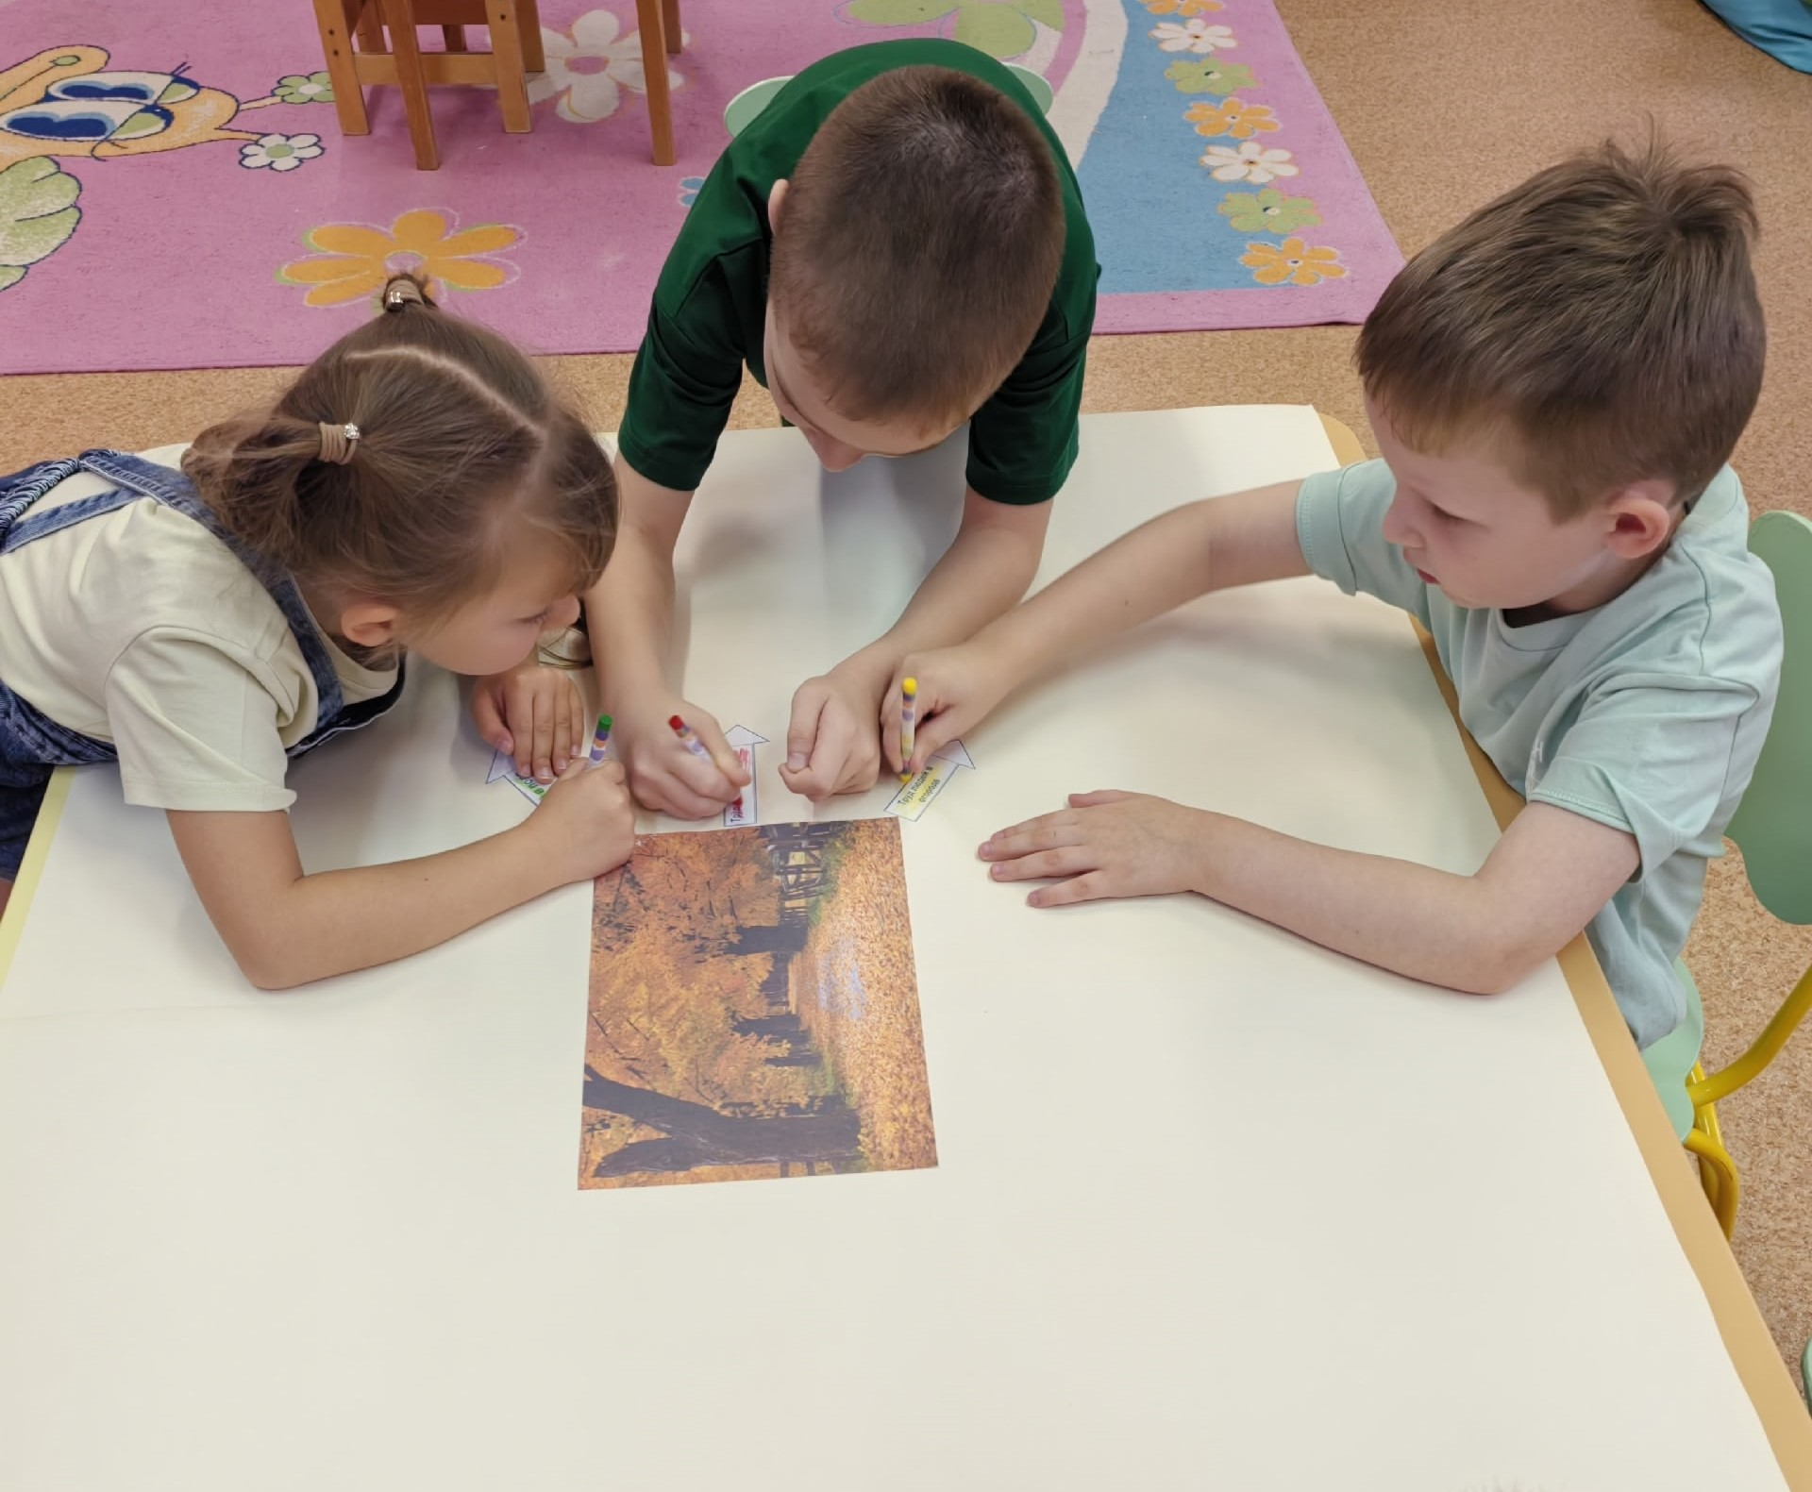

Slide 8
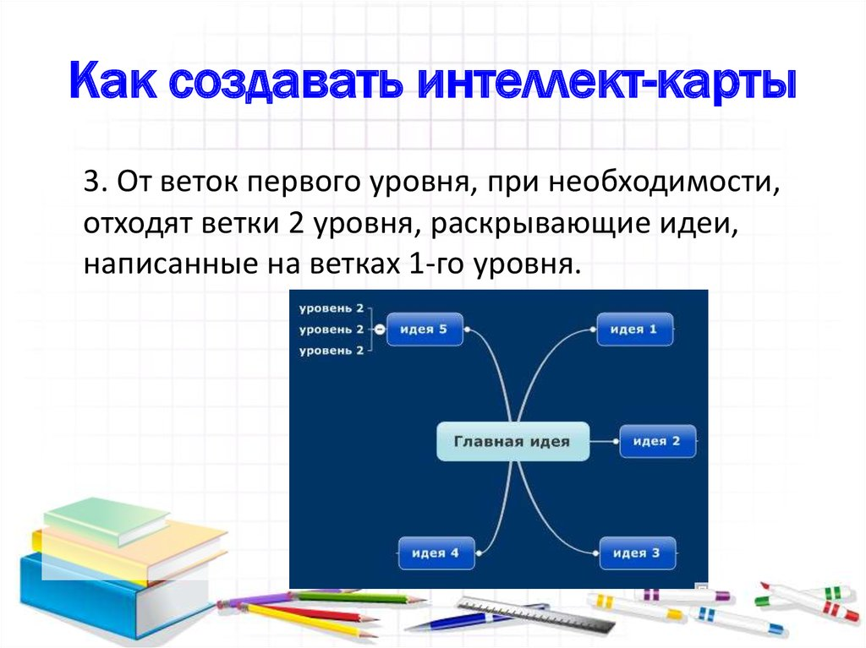
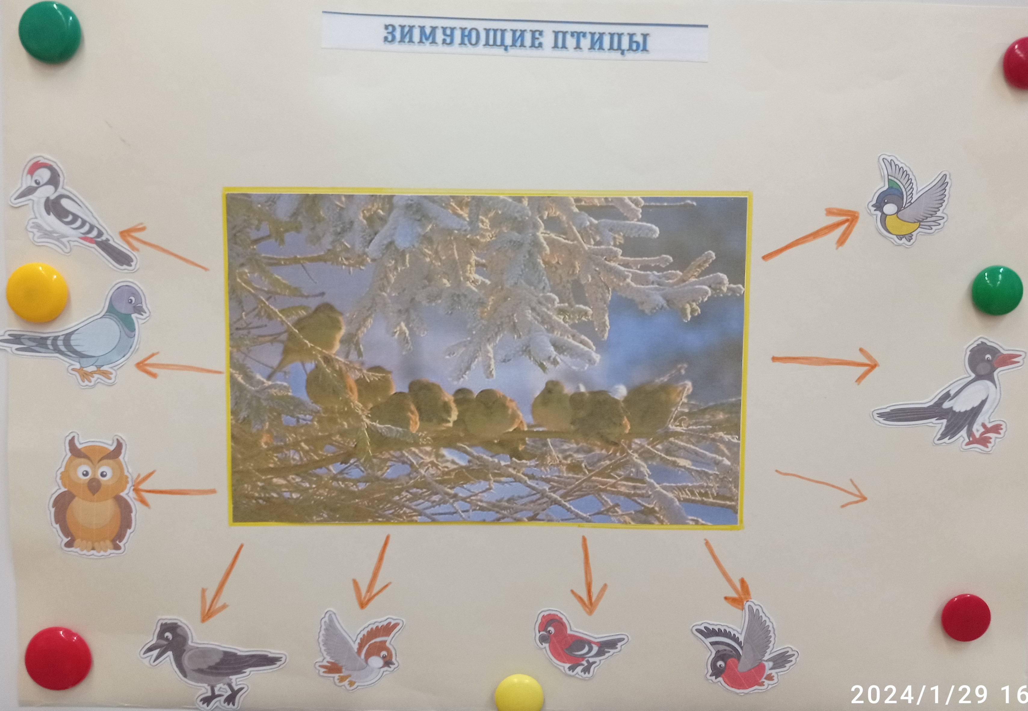

Slide 9
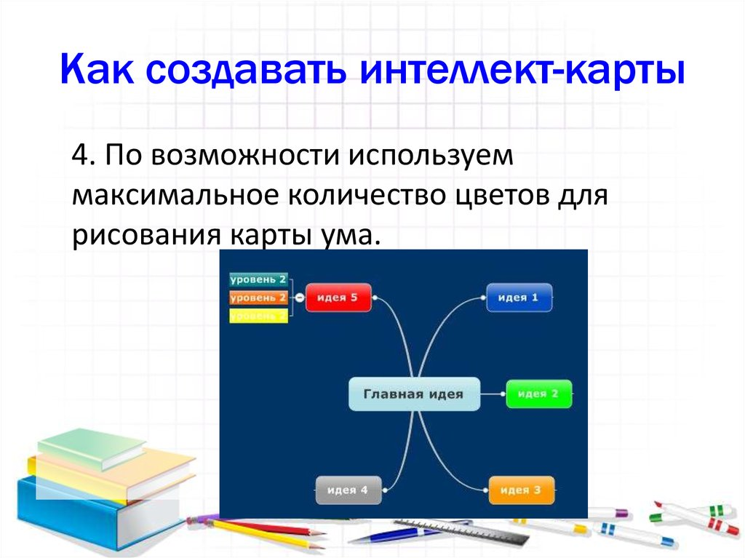
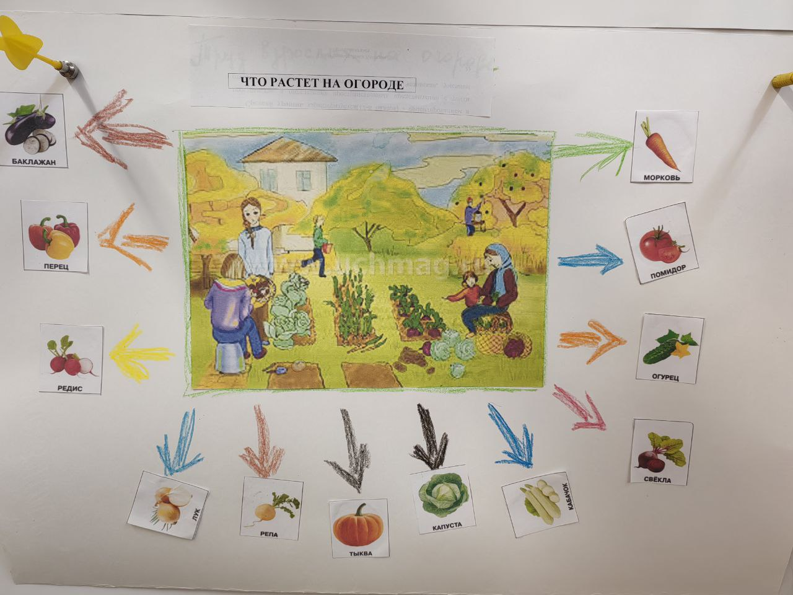

Slide 10
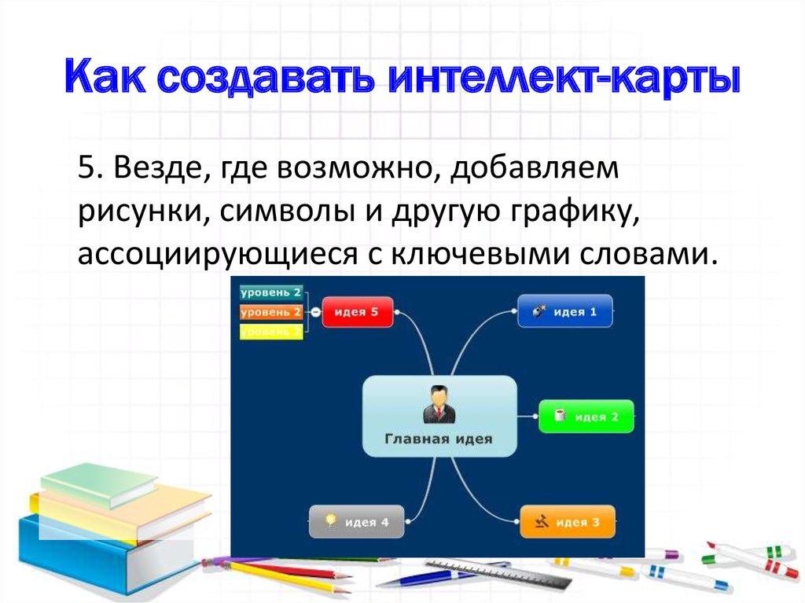
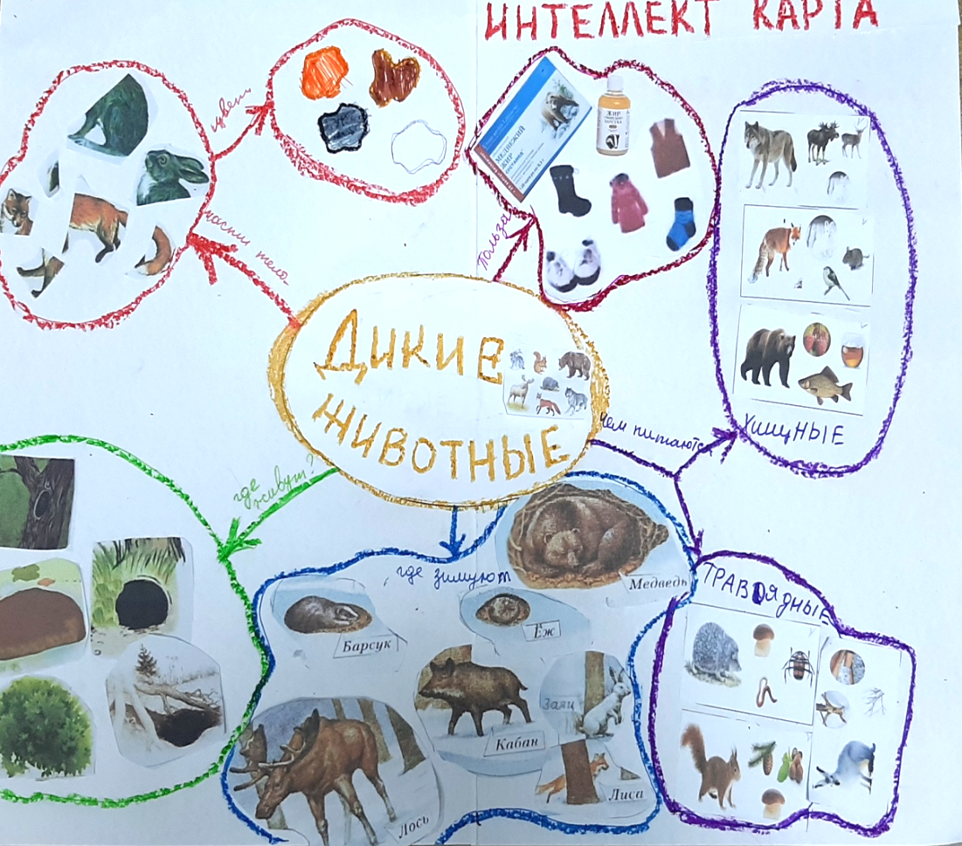

Slide 11
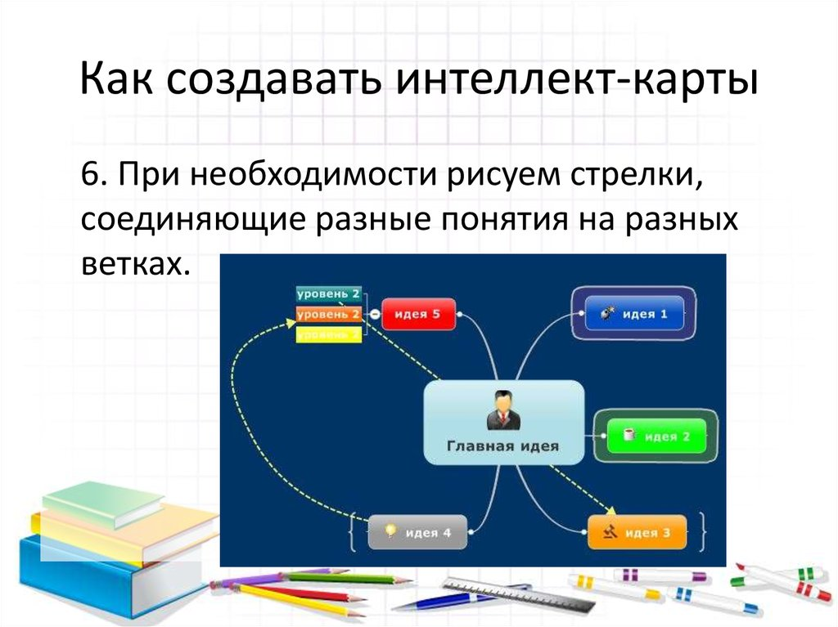
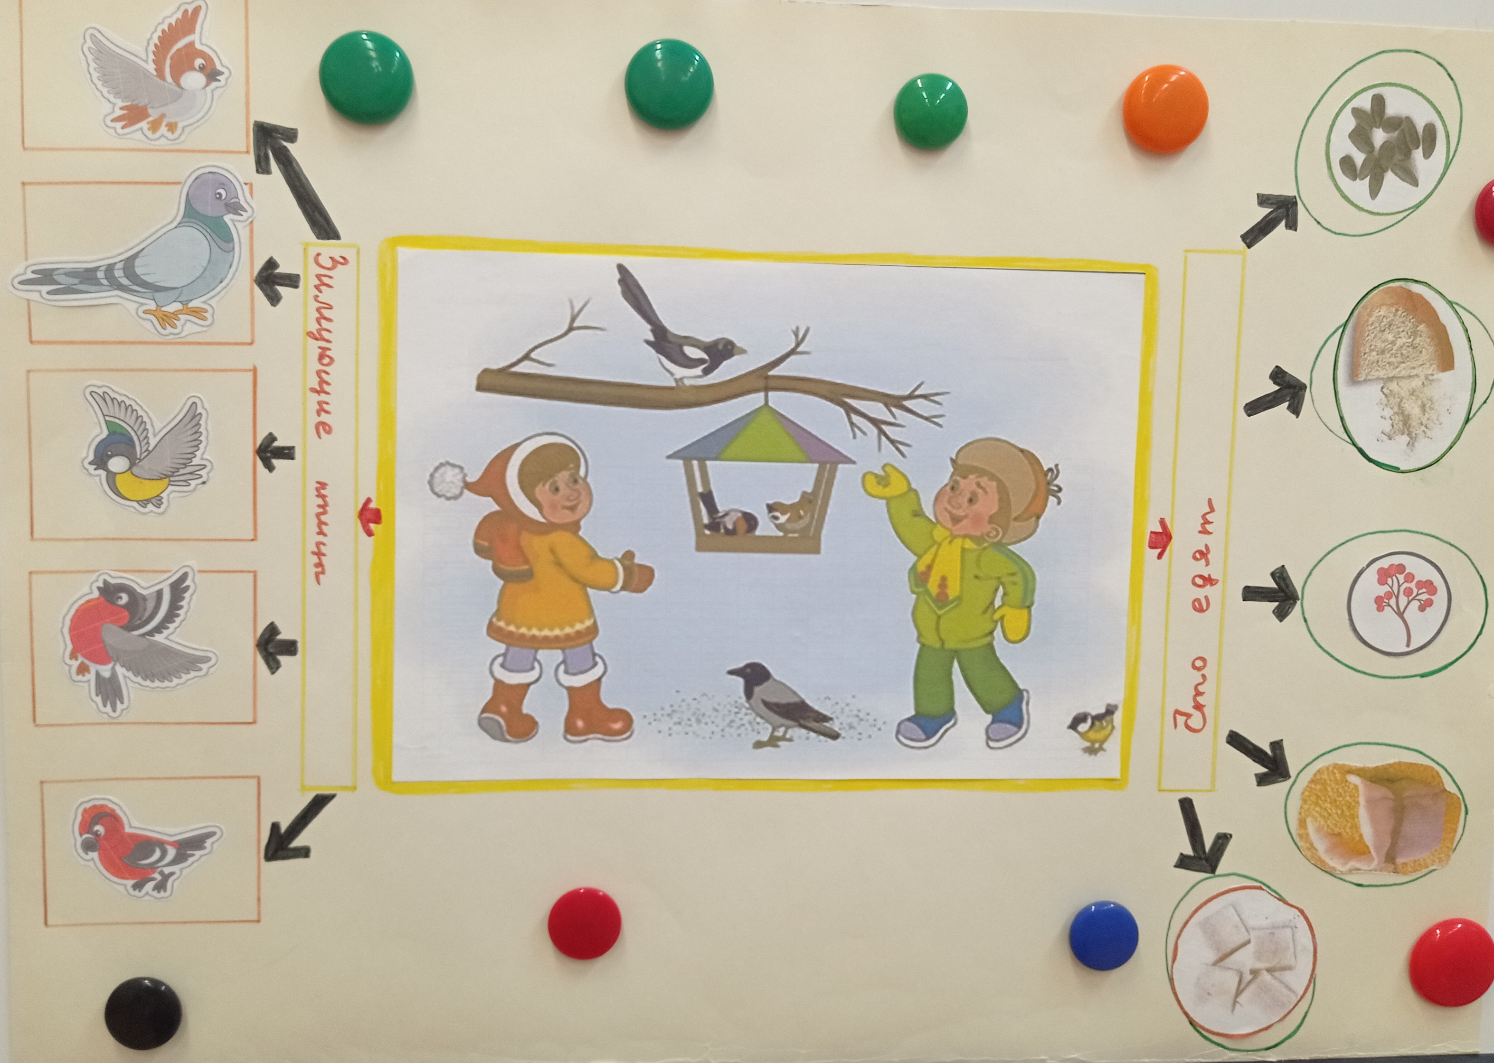

Slide 12
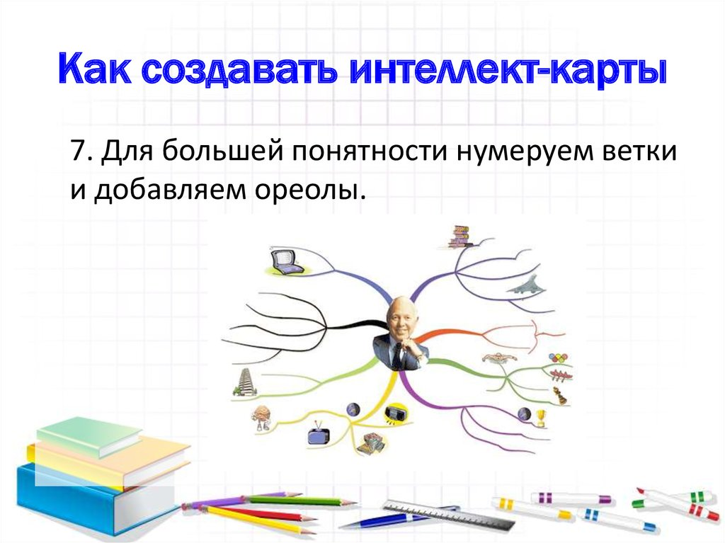

Slide 13
Осенняя одежда
Приметы осени
Главная мысль,
тема: «Осень»
Осенние месяца
Труд людей осенью

Slide 14
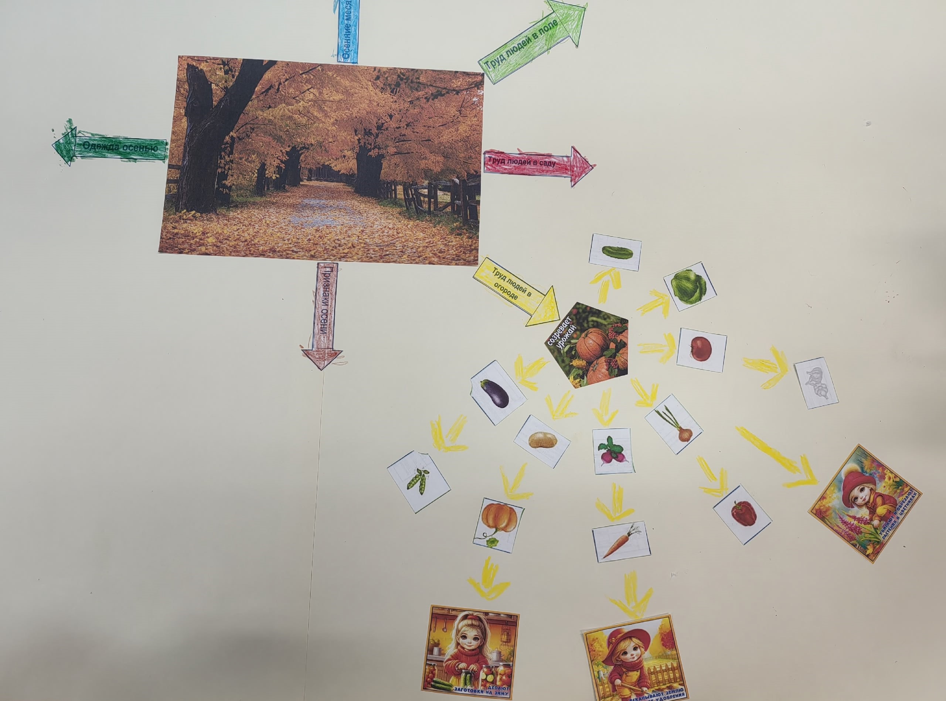

Slide 15
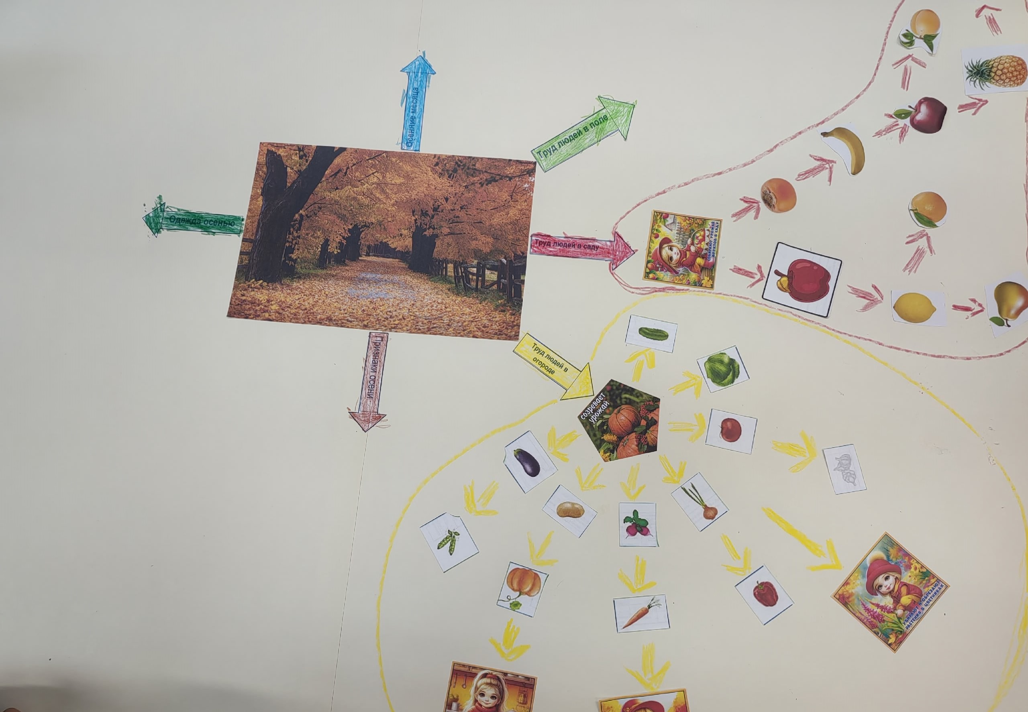

Slide 16
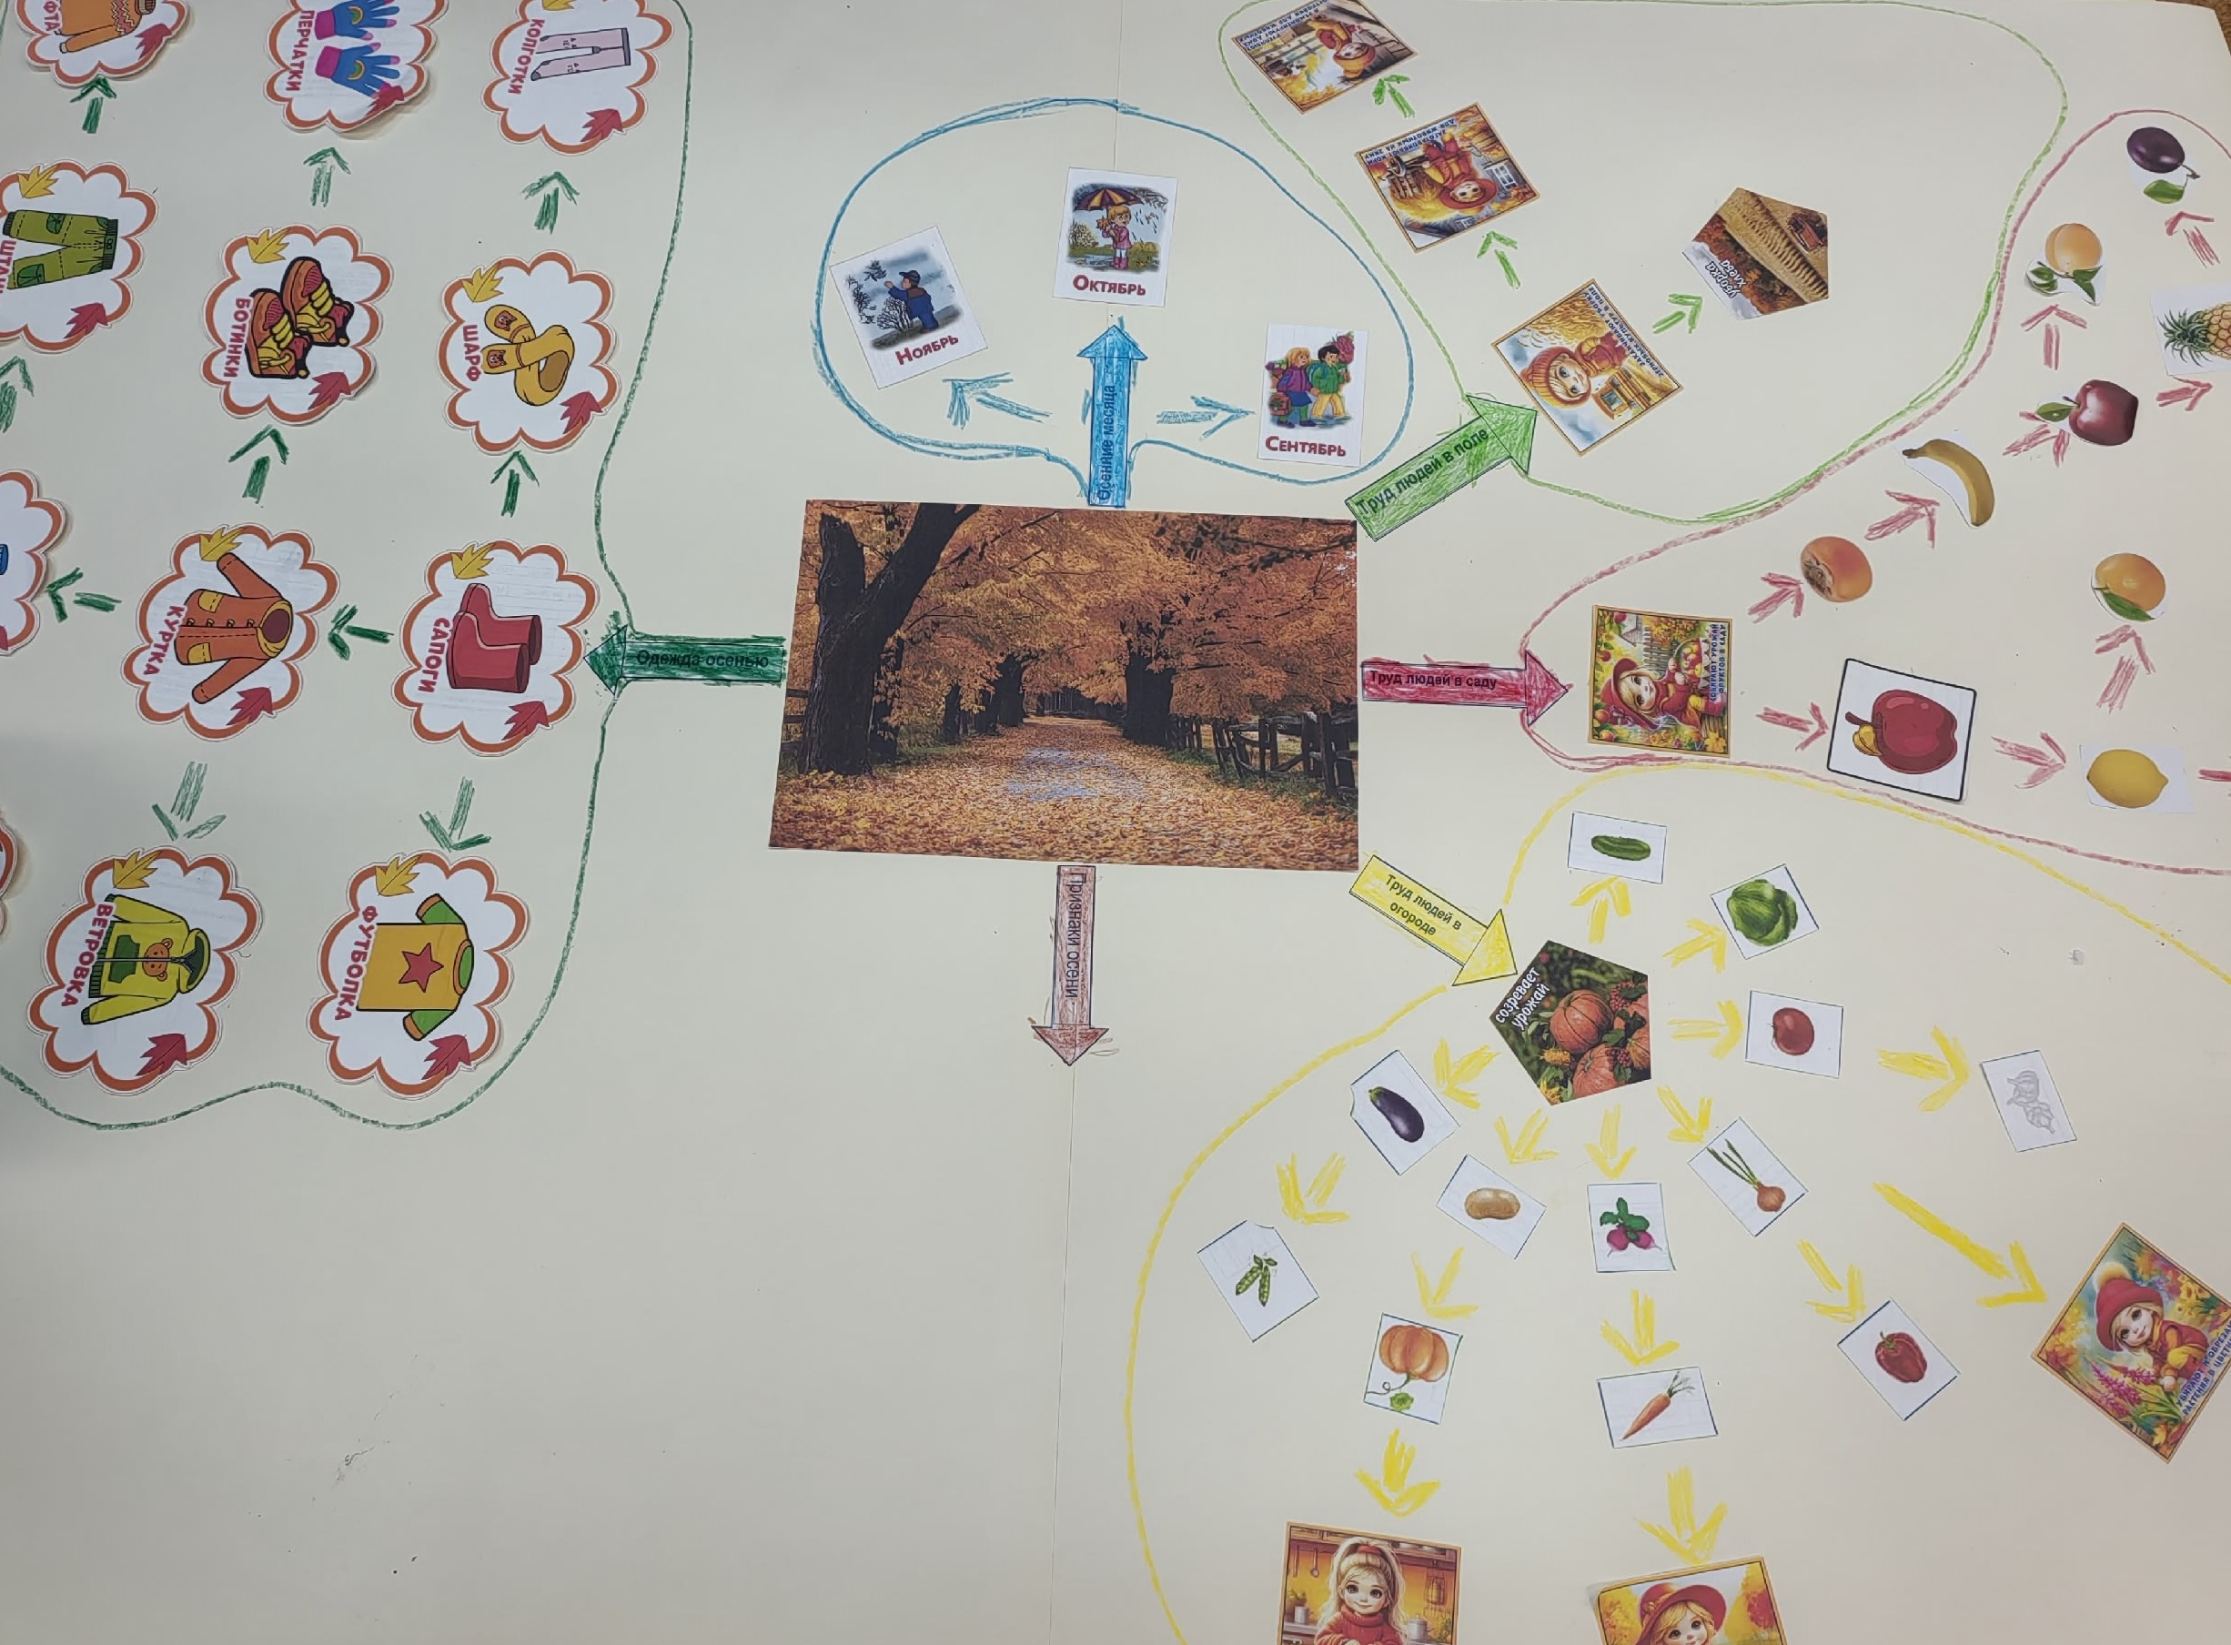
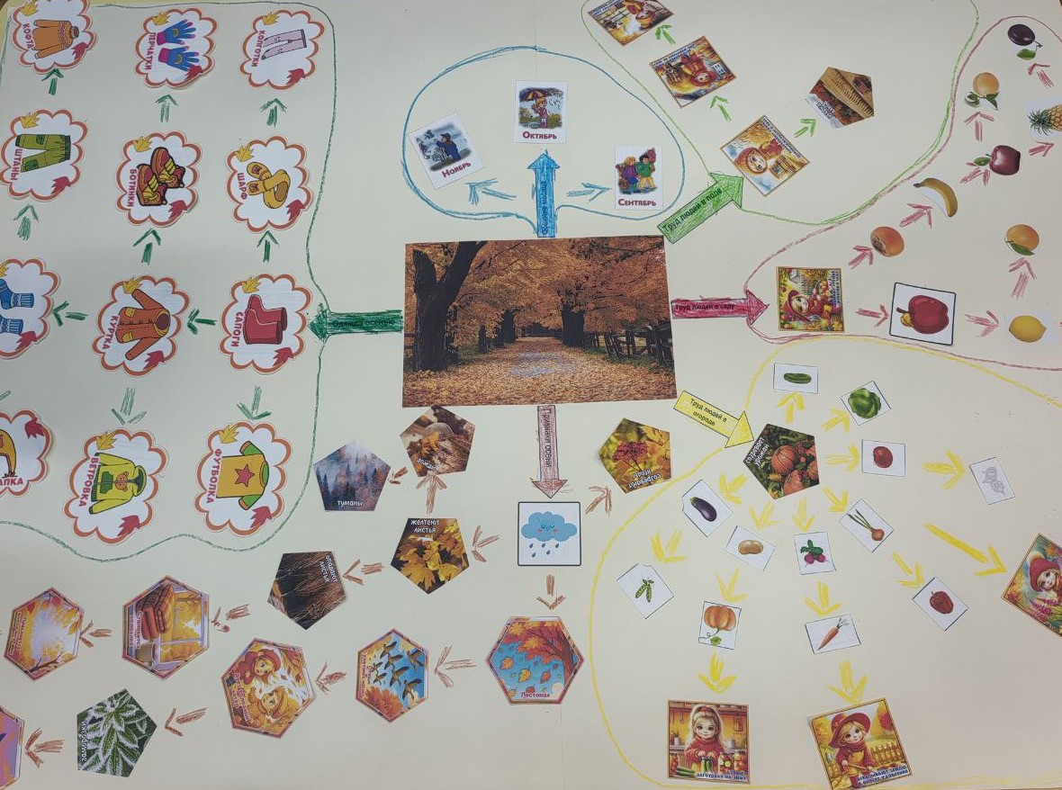

Slide 17
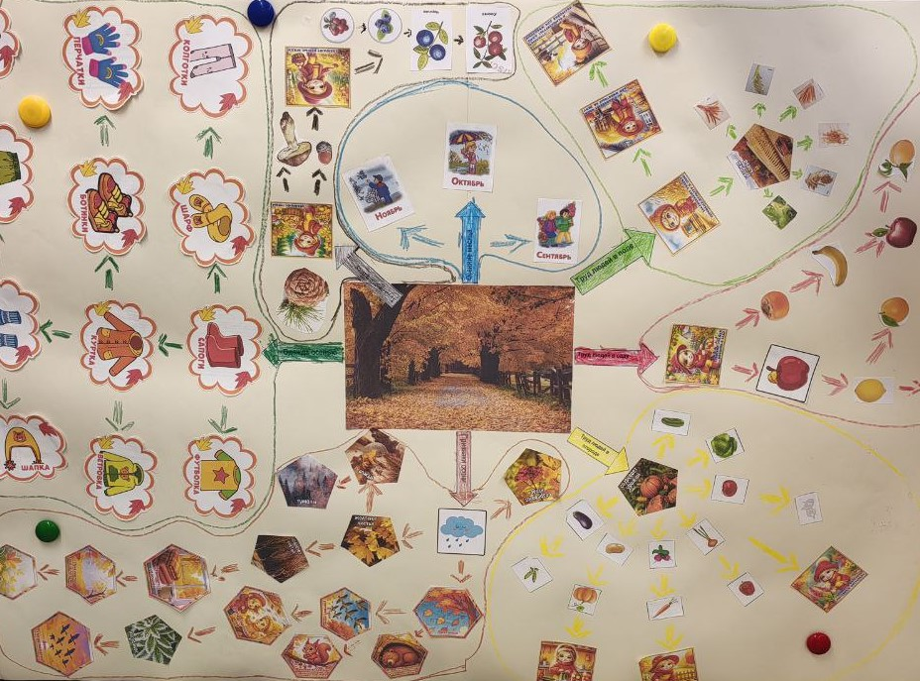

Slide 18
Муниципальное бюджетное дошкольное образовательное учреждение "Новоаганский детский сад комбинированного вида "Снежинка"
Мастер - класс:
«Использование метода интеллект карт в работе с детьми дошкольного возраста»
Подготовила воспитатель: Калинина Г.Е.

